Slide 1
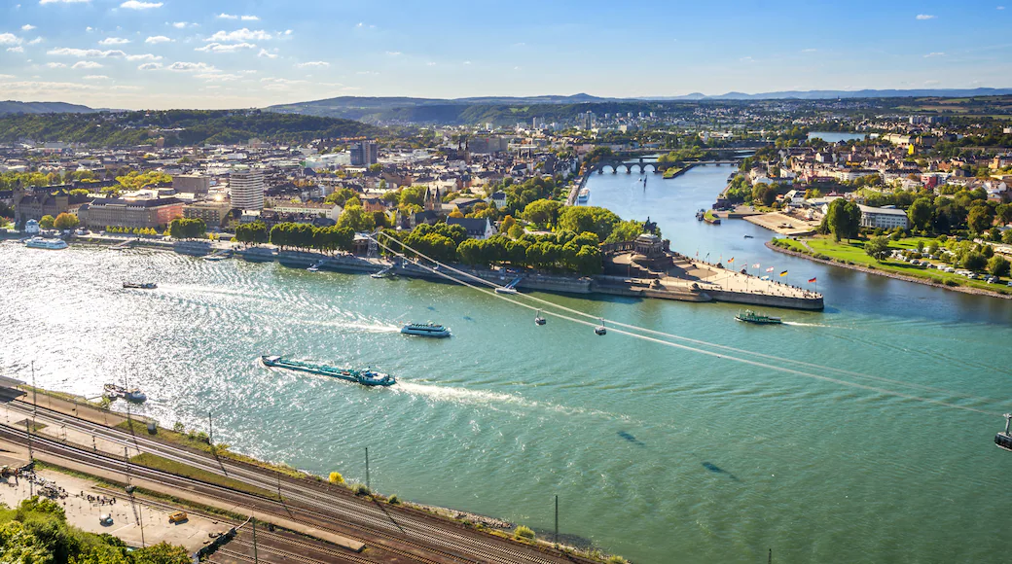
Lorient Vous Présente La Ville De Coblence (Allemagne )
Coblence

Slide 2
Coblence est une ville ancienne située dans le centre de l'Allemagne. Elle constitue une porte d'entrée vers les vignobles en terrasses et les châteaux en ruine des gorges du Rhin. En son centre, une statue monumentale de Guillaume Ier marque la confluence du Rhin et de la Moselle. Un téléphérique mène à la forteresse d'Ehrenbreitstein, au sommet d'une colline, qui abrite des musées et accueille des événements culturels. Au sud, le long du fleuve, se trouvent le château néo-gothique de Stolzenfels et ses jardins.

Slide 3
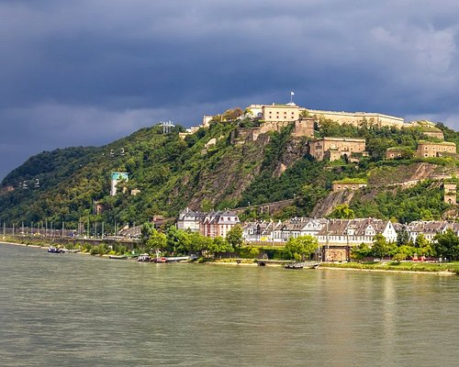
Coblence

Slide 4
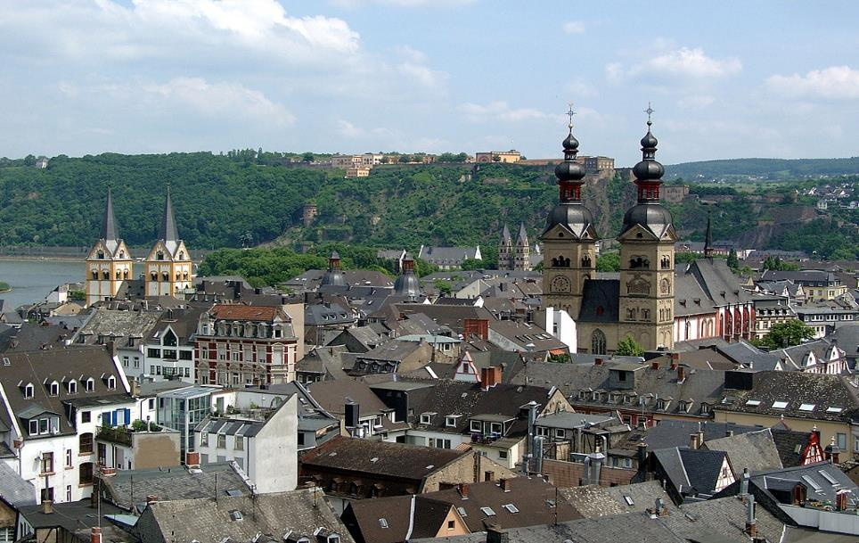
Centre de Coblence.

Slide 5
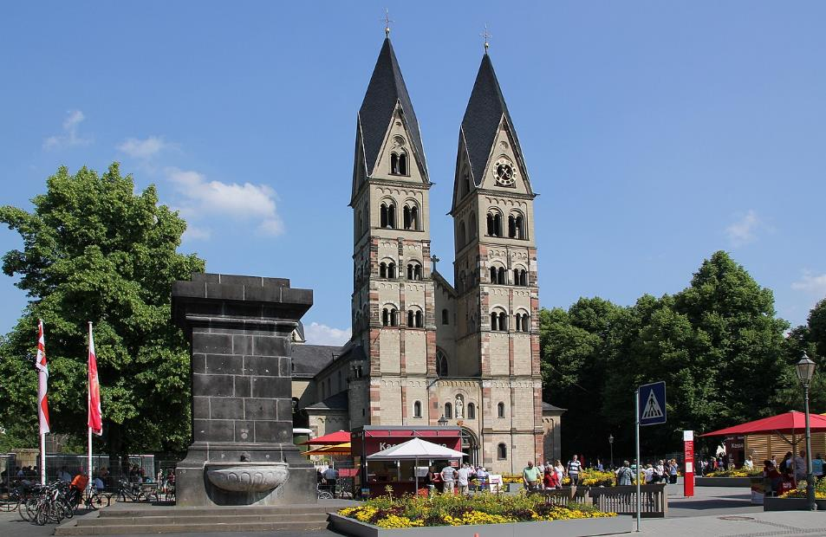
Basilique Saint-Kastor.

Slide 6
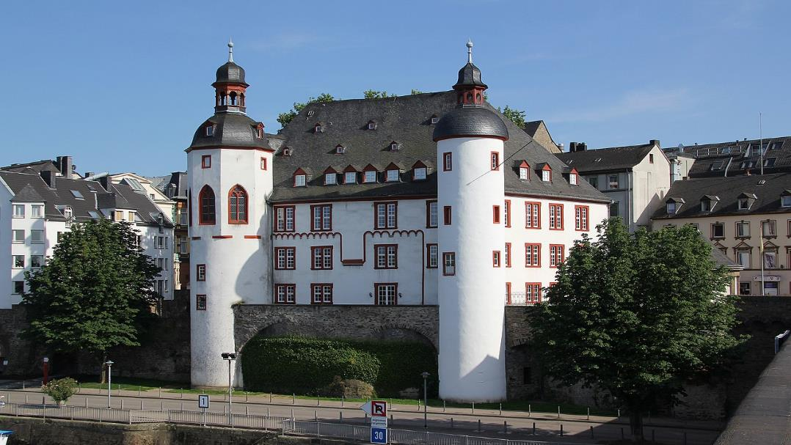
Alte Burg (vieux château).

Slide 7
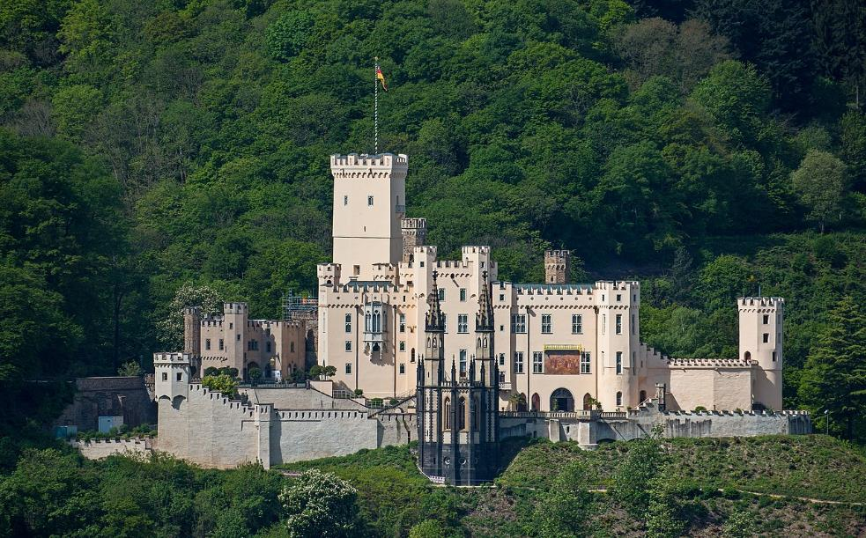
Schloss Stolzenfels (château de Stolzenfels).

Slide 8
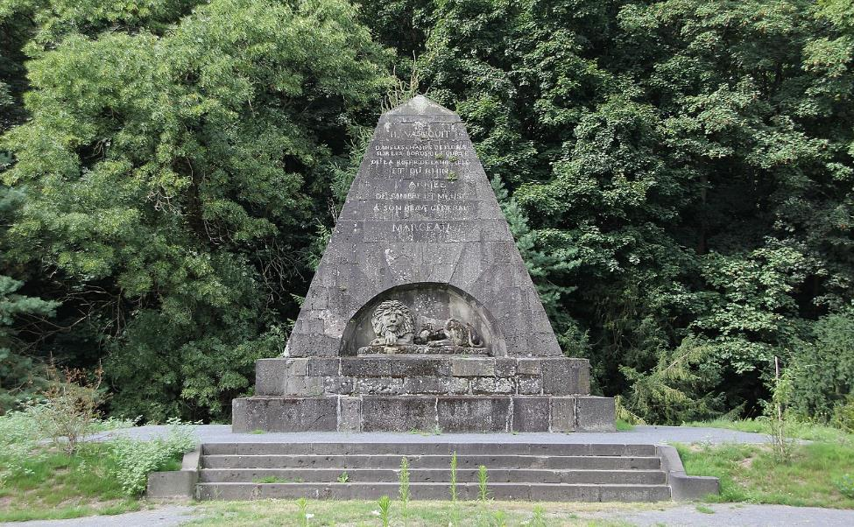
Tombeau de François Séverin Marceau.

Slide 9
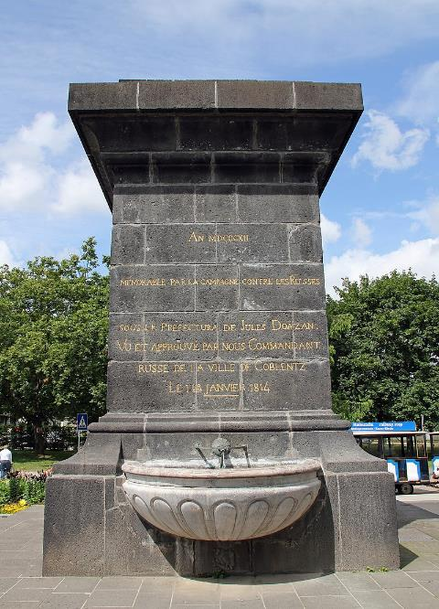
Fontaine Castor avec l'inscription qui fait face à la basilique.

Slide 10
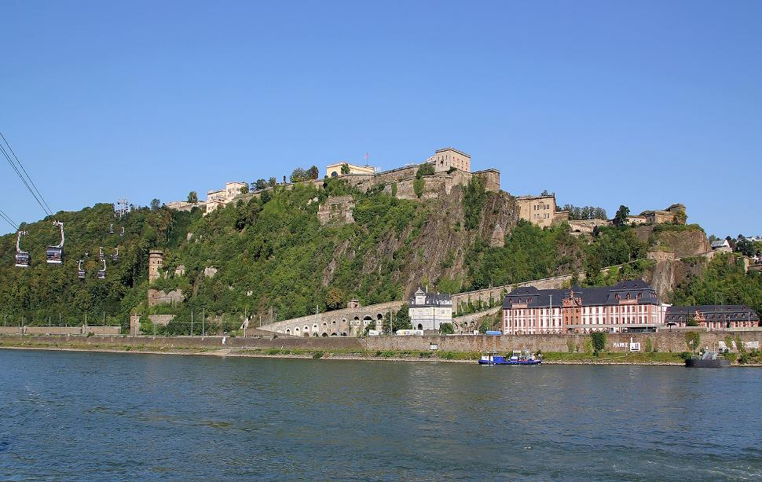
La forteresse Ehrenbreitstein.

Slide 11
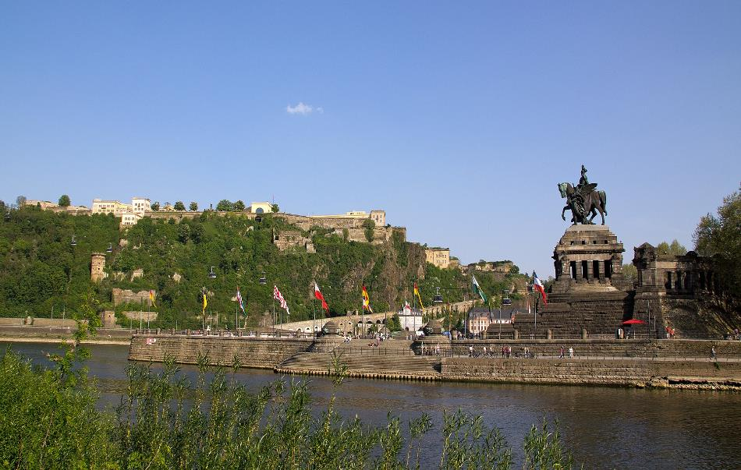
Deutsches Eck.

Slide 12
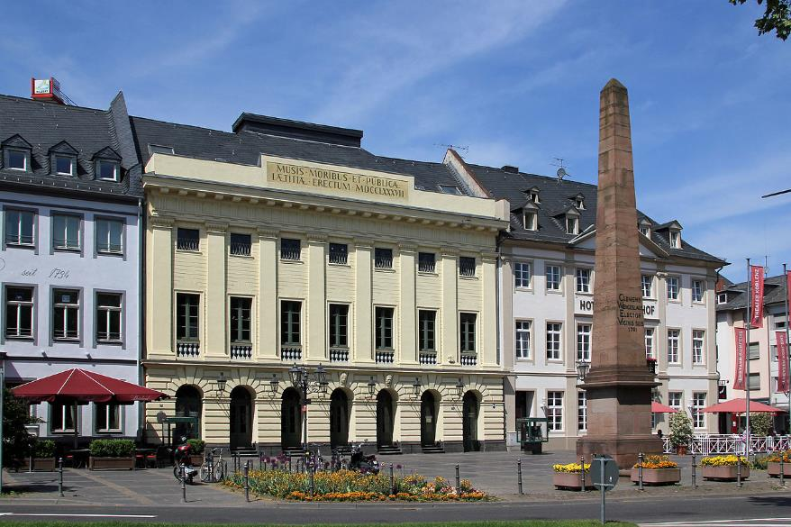
Théâtre municipal de Coblence.

Slide 13
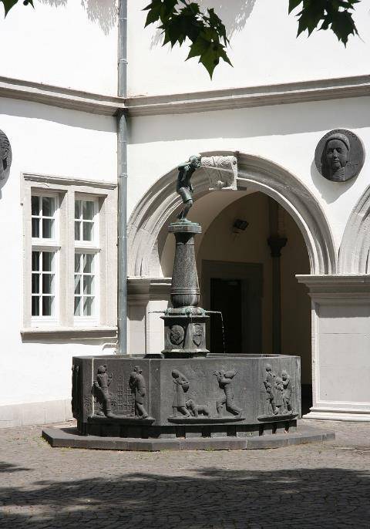
La fontaine du Schängel.

Slide 14
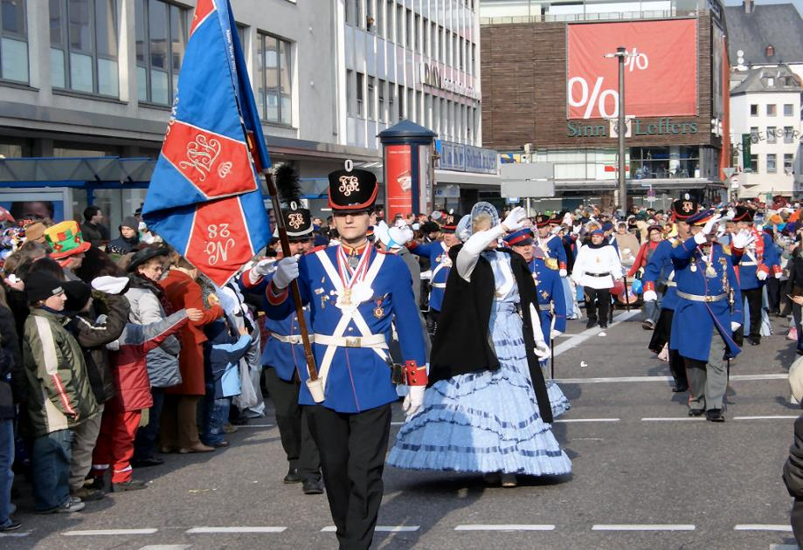
Cortège carnavalesque de 2005.

Slide 15
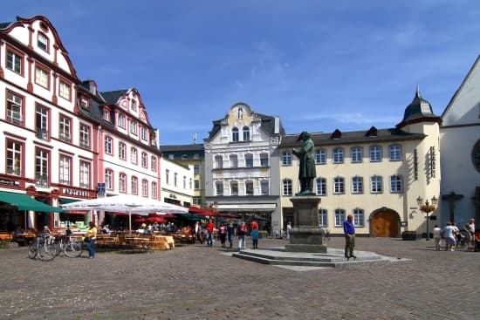
le Jesuitenplatz, dans la vieille ville.

Slide 16
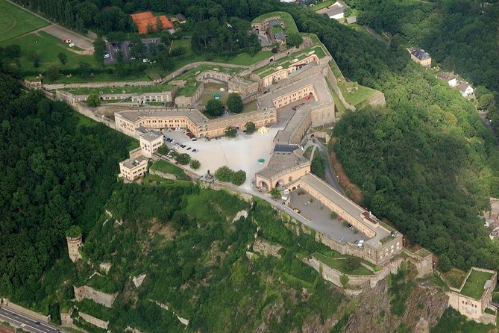
Coblence forteresse d'Ehrenbreitstein

Slide 17
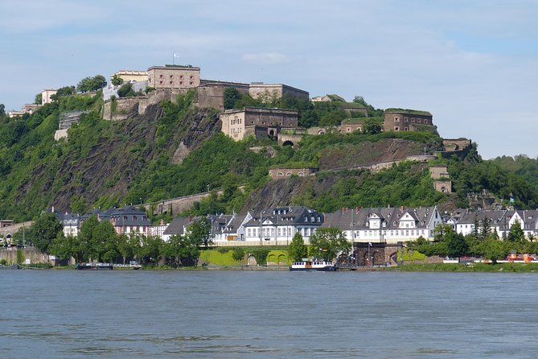
Coblence

Slide 18
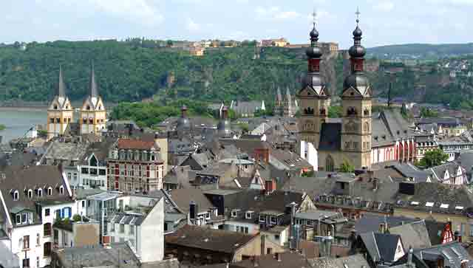
Coblence

Slide 19
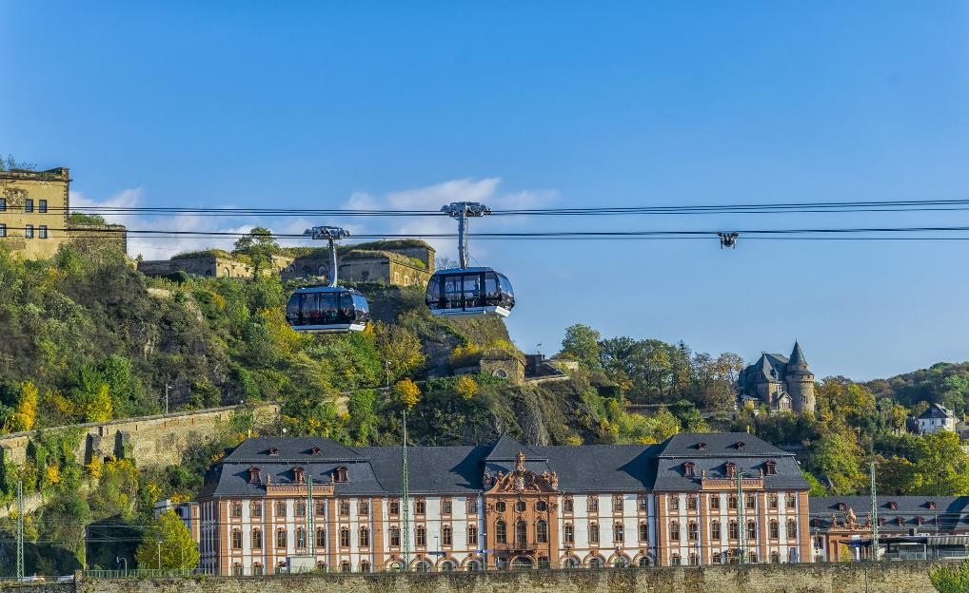
Coblence

Slide 20
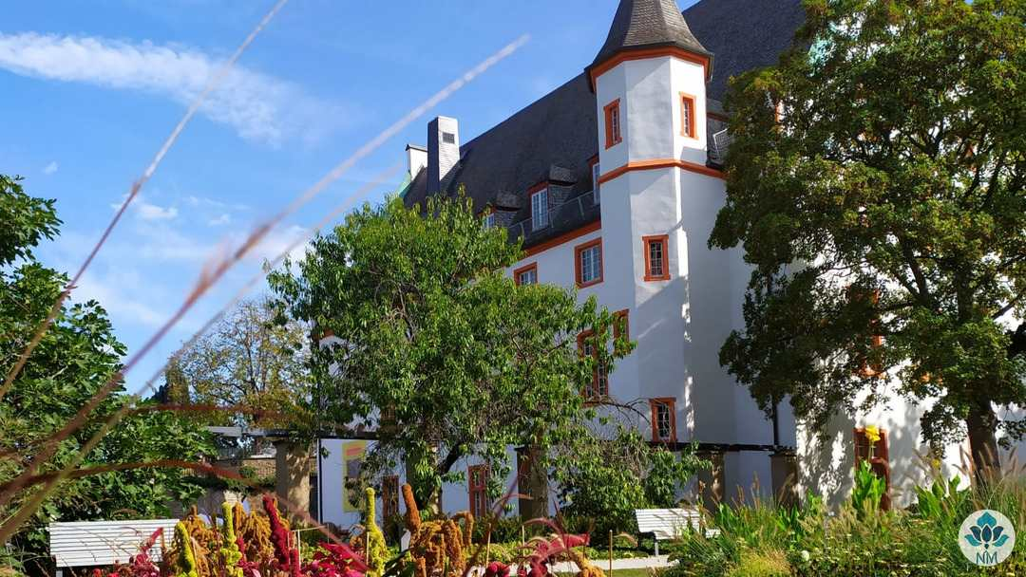
COBLENCE, ALLEMAGNE
VILLES MAGIQUES SUR LE RHIN ROMANTIQUE

Slide 21
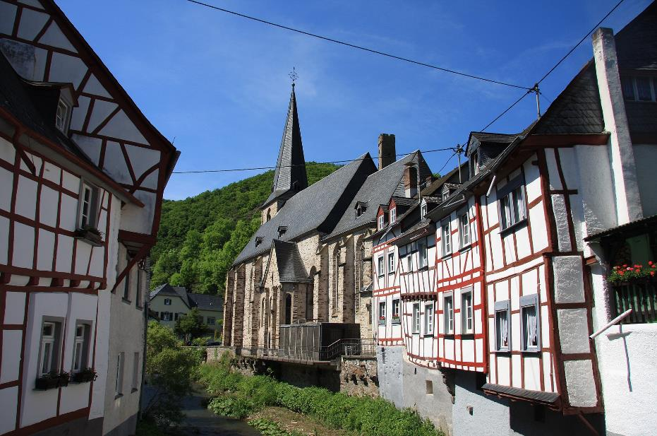
Monreal est une municipalité du Verbandsgemeinde Vordereifel, dans l'arrondissement de Mayen-Coblence, en Rhénanie-

Slide 22
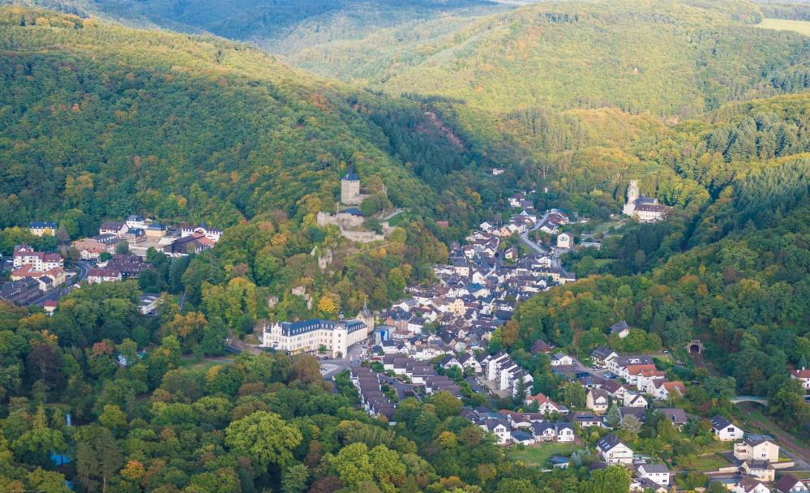
Castle Sayn, Bendorf, Rhineland-Palatinate, Germany

Slide 23
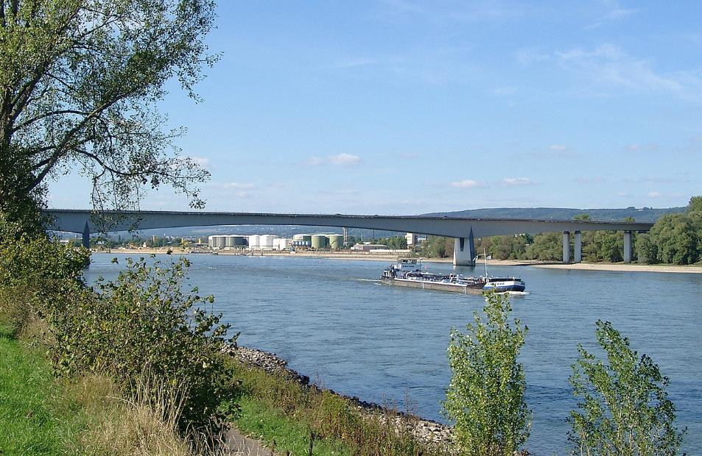
Pont de Bendorf

Slide 24
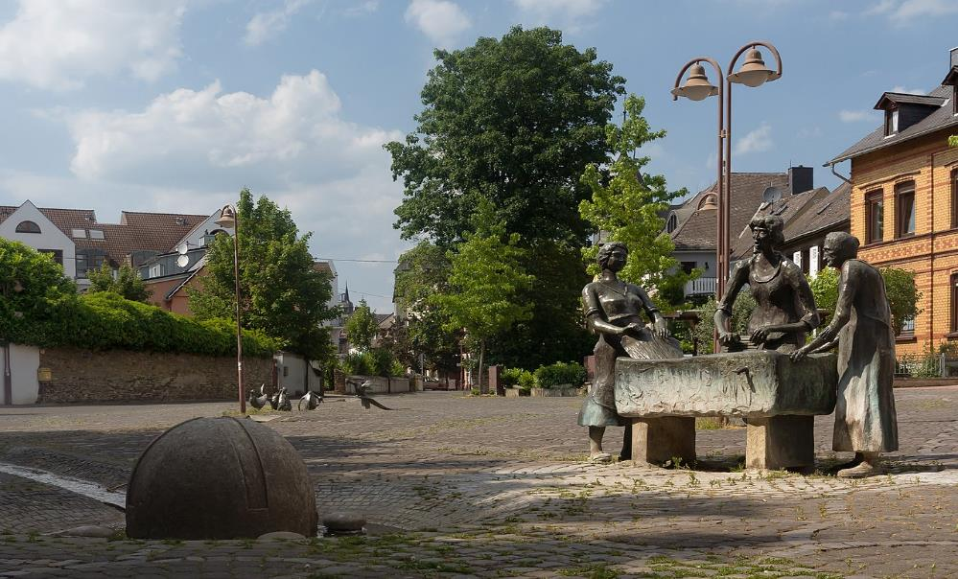
Sculpture

Slide 25
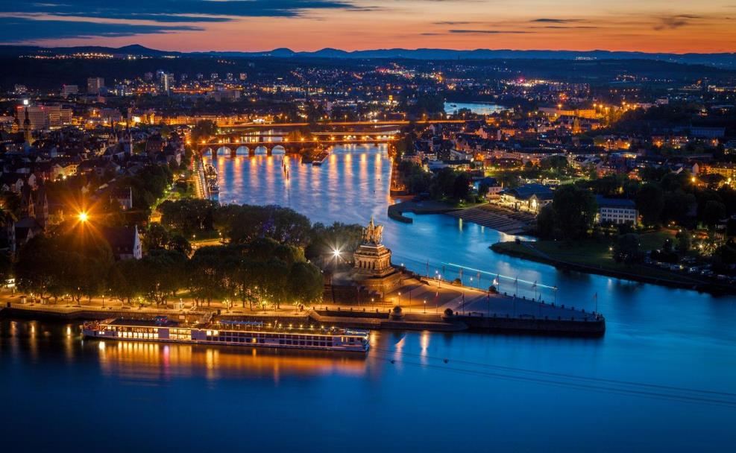
Mayence - Coblence

Slide 26
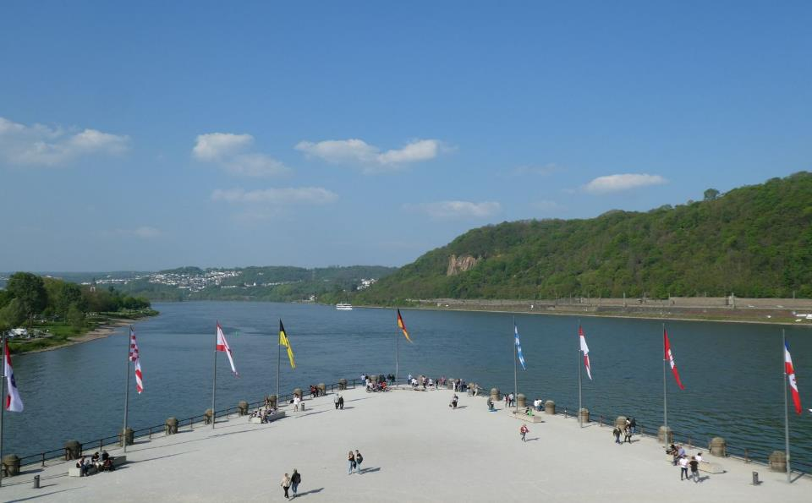
La Moselle à gauche et le Rhin à droite

Slide 27
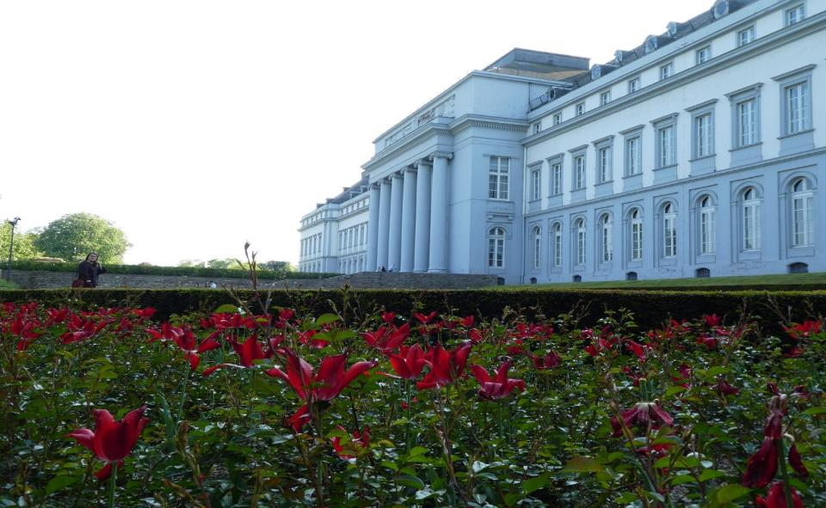
Château des princes-électeurs

Slide 28
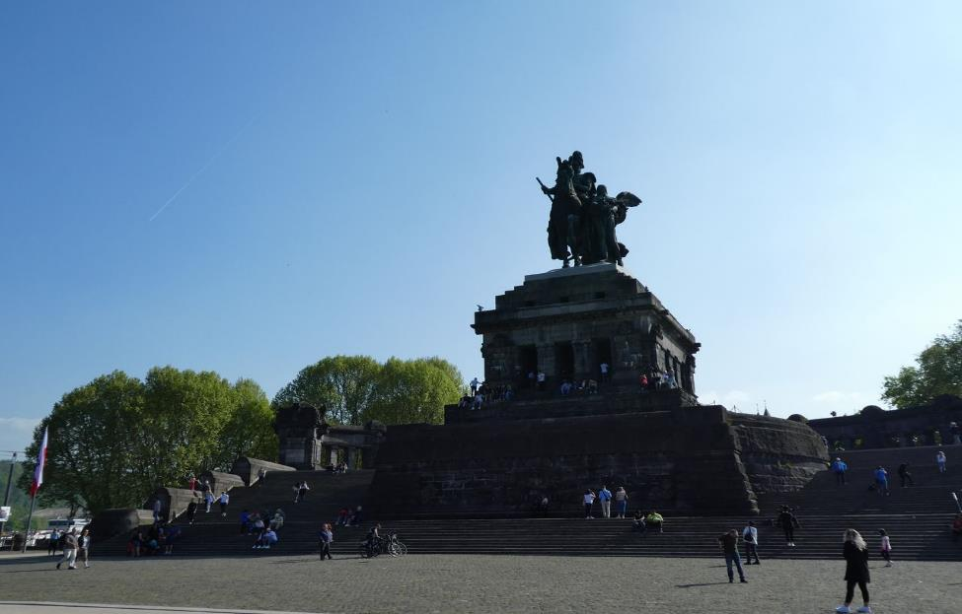
la statue rénovée de Guillaume 1er est réinstallée et le monument est aujourd’hui un rappel de l’unité allemande. Quant aux trois parties du mur de Berlin elles sont désormais consacrées aux “victimes de la séparation” .

Slide 29
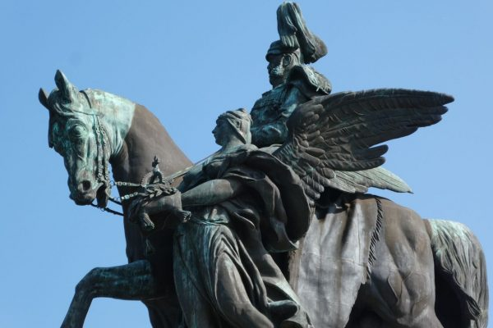
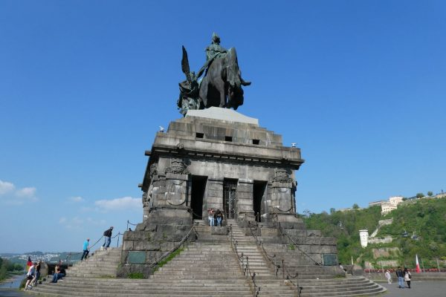
la statue rénovée de Guillaume 1er est réinstallée et le monument est aujourd’hui un rappel de l’unité allemande. Quant aux trois parties du mur de Berlin elles sont désormais consacrées aux “victimes de la séparation” .

Slide 30
Lorient Vous A Présenté La Ville De Coblence (Allemagne )
Les Images Et Le Son Du Net
Daniel

